Slide 1

MAX уведомления —
Система автоматических уведомлений для команд
Автоматизация напоминаний в мессенджере MAX
Команда BB Team: Кирилл Лесовой, Иван Дядечков, Даниил Карпенко

Slide 2
Профайл команды
Иван Дядечков
Капитан, бэкенд разработчик
Кирилл Лесовой
Разработчик бота и фреймворка для ботов
Даниил Карпенко
Фронтенд разработчик

Slide 3

Целевая аудитория
Руководители государственных департаментов
Руководители отделов
Администраторы и тимлиды
Сотрудники и волонтёры

Slide 4

Проблема
Ручные напоминания теряются или отправляются не тем людям
Напоминания приходят поздно или забываются
Решение: автоматические рассылки по группам, тегам, участникам

Slide 5
Технические требования
Интеграция с MAX
Управление ролями, тегами, группами и событиями
Напоминания о событиях
И WebApp, и бот

Slide 6
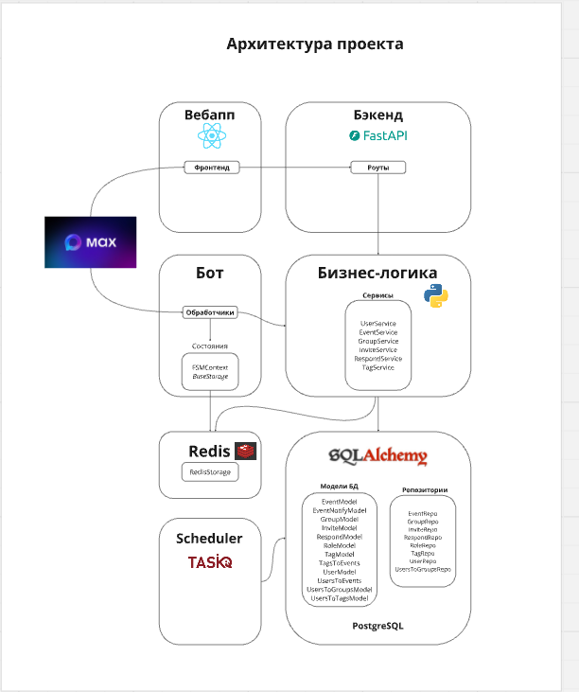
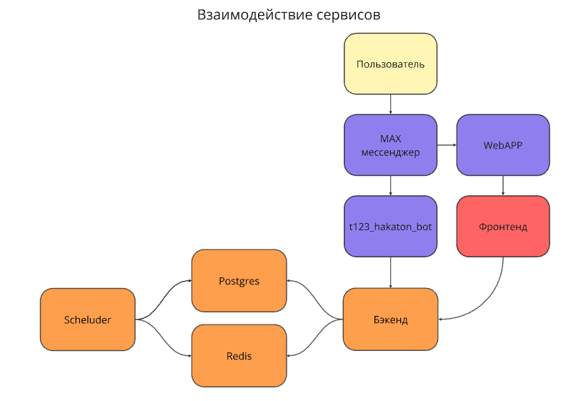
Архитектура и масштабирование
MAX Messenger ↔ t123_hakaton_bot ↔ Backend
Scheduler (TaskIq) отправляет уведомления
Postgres — основная БД
Redis — кэш и состояния диалогов

Slide 7
Итоги и следующие шаги
“MAX Уведомления” уменьшает ручную нагрузку и повышает дисциплину команды
MVP за полторы недели: группы, роли, тэги, события, напоминания, подтверждения, выгрузка ics календарей
Дальше: сбор метрик, больше интеграций, платные подписки =)

Slide 8
Исследования
Во время решения кейса мы опросили множестов своих одногруппником и коллег.
Большинство людей жалуется на спам в разных местах и на отсутсвие нормальных уведомлений. По нашей выборке многие опрошенные выразили большую заинтересованность в нашем сервисе. Другим идея показалось интересной, но без использования сервиса они не могут дать конечный ответ.

